Slide 1


Manual de políticas y
PROCEDIMIENTOS CONTABLES
Autor:
Alejandro Parra Jaramillo
Asesora:
Leidy Patricia Rodríguez Piñeros

Slide 2


MLH ABOGADOS S.A.S es una empresa con 10 años de existencia en el sector jurídica, a lo largo de este tiempo, la empresa ha tenido un significativo crecimiento, permitiendo captar clientes estratégicos del mercado asegurador, a través de un excelente ejercicio profesional, servicio al cliente y pertinencia y claridad en el servicio prestado.
  Reconocimiento de los hechos económicos.
  Revisión de cartera.
  Preparación de información financiera y tributaria.
  Preparación y liquidación de nómina y prestaciones sociales.
  Proceso de facturación
  Digitación de información contable
Práctica profesional desarrollada bajo la modalidad de convenio.

Slide 3


DIAGNOSTICO.
F
O
D
A
No se cuenta con una ruta o guía que permita entender y/o proceder ante una situación de la empresa.

Slide 4
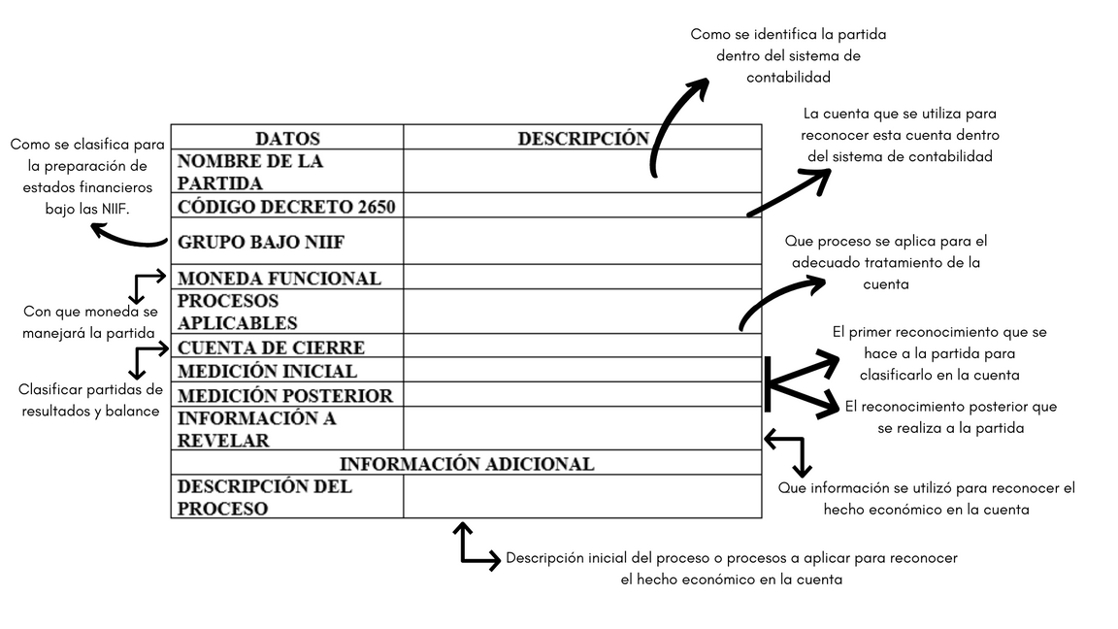
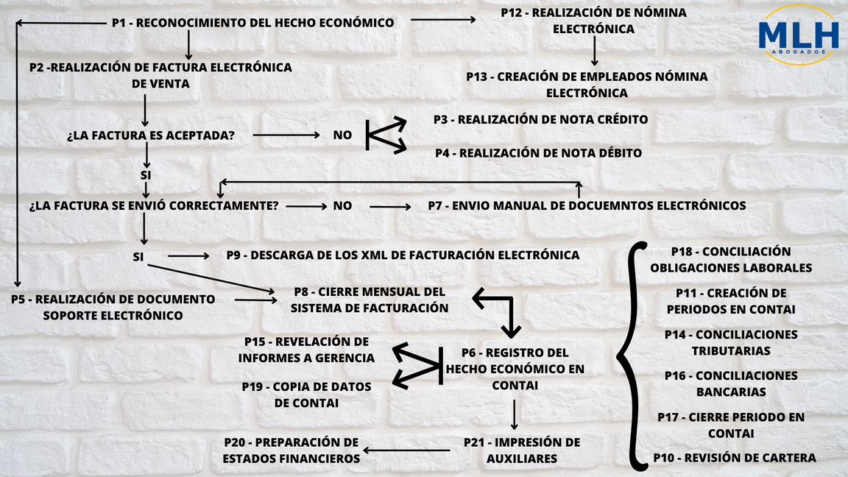
POLITICAS DE AMBITO GENERAL: DE LA 1 A LA 9.
POLITICAS DE AMBITO ESPECIFICO: DE LA 10 A LA 43.
21 PROCESOS QUE COBIJAN TODA EL ÁREA CONTABLE

Slide 5

Conclusiones.
Un manual de políticas de procedimientos contables permiten estructurar de mejor manera sus procesos mejorando la calidad de su información.
100%
Optimización en la capacitación de los colaboradores pertenecientes al área contable.
100%
Permite solucionar las necesidades de las empresas y beneficia a sus colaboradores en razón que pueden desarrollar sus prácticas dentro de la empresa
100%

Slide 6
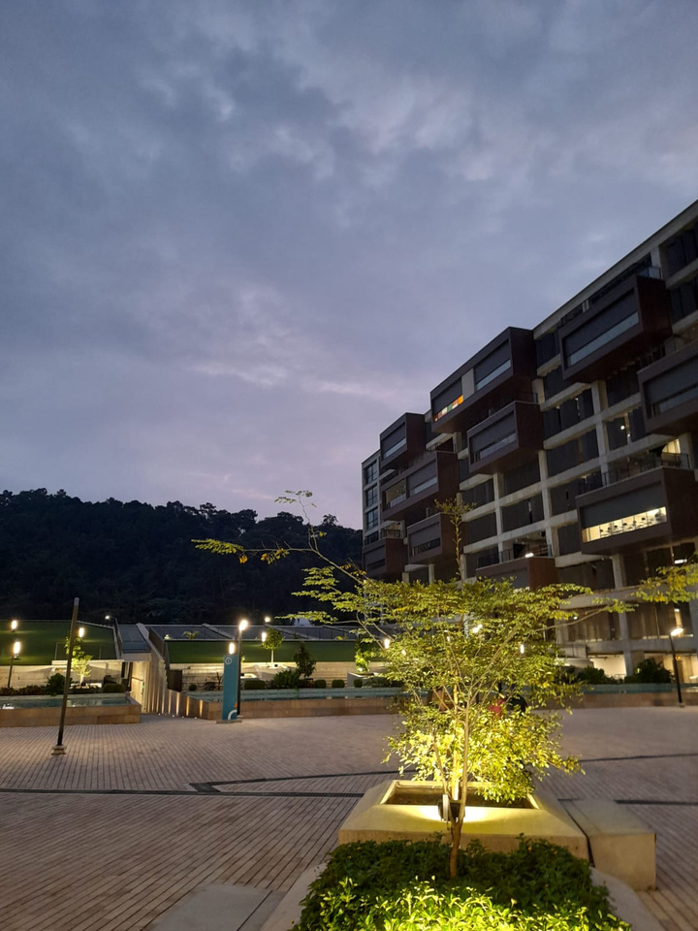
Recomendaciones.
Replicar este modelo en otros scetores de la economía.
Mejorar los manuales con nuevas políticas o actualizar los existentes.
desarrollar herramientas que permitan automatizar procesos.

Slide 7
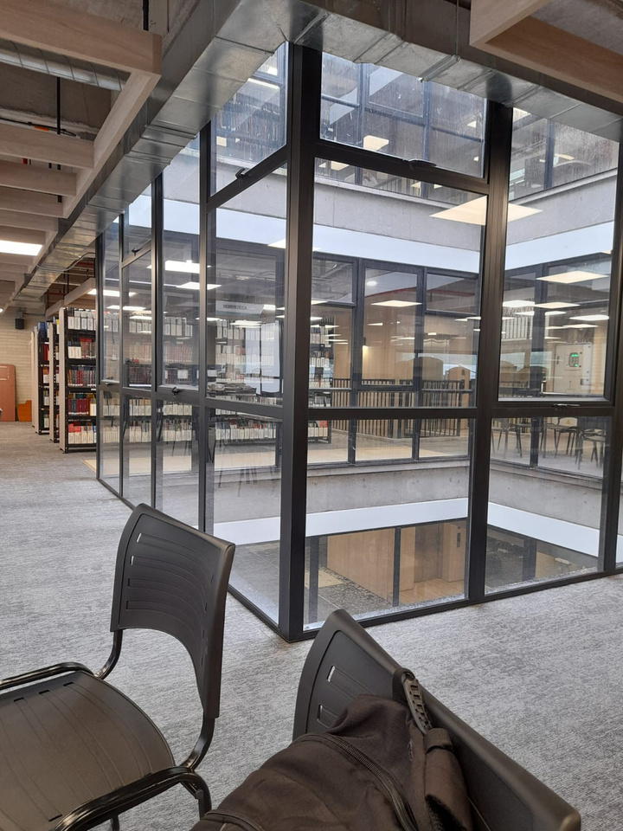
GRACIAS.

